Slide 1

Presentasi Kelompok 3
(MEMBANGUN APLIKASI ABSENSI SISWA)
DENGAN VISUAL BASIC 6.0
NAMA KELOMPOK :
Febrian Dwi Putra
Arik Cahyono
Indah Ratna Sari
Novia Vivin Andrianti
SMK NEGERI 1 SUMBERREJO
TEKNOLOGI INFORMASI DAN KOMUNIKASI
JURUSAN REKAYASA PERANGKAT LUNAK

Slide 2

EXIT
BAB 1
BAB 2
BAB 3
BAB 4
Pilih Babnya !!

Slide 3
EXIT
BAB 1
BAB 2
BAB 3
BAB 4
Latar Belakang
Tujuan
Manfaat
Pilih Babnya !!

Slide 4
EXIT
BAB 1
BAB 2
BAB 3
BAB 4
Arti Aplikasi
Absensi Siswa
Program Acuan
Pilih Babnya !!

Slide 5
EXIT
BAB 1
BAB 2
BAB 3
BAB 4
Diagram Konteks
DFD Level 0
DFD Lvel 1
Input Output
Menu Utama
Pilih Babnya !!

Slide 6
EXIT
BAB 1
BAB 2
BAB 3
BAB 4
Kesimpulan
Saran
Daftar Pustaka
Pilih Babnya !!

Slide 7
Bab 1
Latar Belakang
MENU
Dewasa ini persaingan semakin ketat dan berkembang sejalan dengan kemajuan ilmu pengetahuan, teknologi serta dunia informasi. Ketiga hal tersebut telah banyak mempengaruhi kehidupan masyarakat kehidupan internasonal pada umumnya. Hampir setiap kegiatan dan aktifitas kehidupan tidak terlepas dari peralatan canggih, mutakhir dan serba modern contohnya adalah computer. Dalam dunia bisnis perlunya computer nampaknya tidak dapat dihindari lagi. Sebut saja dalam bidang perdagangan dan berbankan dimana system informasi dan pengelolahan data yang cepat dan efisien harus segera diwujudkan.
Maka disini penulis memilih sebuah aplikasi yang bertujuan untuk mempermudah dalam mengabsen siswa secara cepat. Sekolah-sekolah modern saat ini sudah menggunakan absensi siswa otomatis dengan menggunakan sistem webcame/sensor wajah. Apabila absensi secara manual akan memerlukan waktu yang lama. Seiring terjadinya hambatan yang terjadi disekitar dibagian absensi

Slide 8
Bab 1
MENU
Tujuan
Mengatur pengelolan dan penyimpanan data Absensi siswa yang lebih terorganisir dengan media komputer.
Memperkecil kesalahan-kesalahan yang mungkin terjadi akibat dalam proses perhitungan mengabsensi siswa.
Mempercepat dan mempermudah dalam pencarian data hadir siswa.
Memberikan kemudahan-kemudahan dalam proses pembuatan laporan, sehingga informasi yang diperlukan oleh sekolah dapat diperoleh setiap waktu untuk menentukan kebijakan berikutnya yang akan ditempuh demi masa depan dan kemajuan perkembangan teknologi.

Slide 9
Bab 1
MENU
Manfaat
Membantu penyampaian informasi sehingga mempermudah mengelola data.
Sebagai sarana untuk memper mudah pengelolahan data absensi.
Mengubah pengelolaan data Absensi siswa yang masih dikelola dengan menggunakan tulisan tangan menjadi terkomputerisai.
Mempercepat dalam mengabsen siswa Secara Sistematis .
Dapat Merevisi hasil absen dengan mencetak Laporan yang ada di Aplikasi Absensi Siswa ini.

Slide 10
Bab 2
MENU
Pengertian Aplikasi
Aplikasi adalah sebuah program komputer yang dibuat khusus untuk menjalankan fungsi-fungsi tertentu sesuai dengan kebutuhan pengguna yang digunakan untuk mempercepat suatu pekerjaan. dengan menggunakan sistem komputerisasi, diharapkan pekerjaan dapat dilakukan dengan cepat. Aplikasi dapat dijadikan dua bagian, yaitu aplikasi yang digunakan dan terhubung pada jaringan komputer (client server) dan aplikasi yang berdiri sendiri tidak terhubung dengan jaringan komputer (stand alone).

Slide 11
Bab 2
MENU
Pengertian Aplikasi Absensi Siswa
Sebuah Program yang berguna untuk mempermudah dalam mengabsensi siswa di sekolah dengan bantuan aplikasi pembuatnya contoh Visual basic 6.0, yang saya pakai untuk membuat program ini.

Slide 12

Bab 2
Program Acuan
Visual Basic adalah bahasa pemrograman komputer yaitu berupa perintah atau instruksi-instruksi yang dapat dimengerti komputer untuk menjalankan suatu tugas tertentu.
Secara umum, visual basic adalah bahasa pemrograman yang paling mudah dimengerti dan banyak digunakan.
Visual basic adalah pemrograman berbasis Windows, dimana dalam tingkat dasar untuk melakukan pemrograman visual basic cukup sederhana yaitu dengan mengatur menu, dan menggunakan bahasa Inggris sederhana sebagai bahasa pemrogramannya.
1. VISUAL BASIC 6

Slide 13
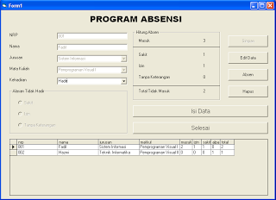
Bab 2
MENU
Program Acuan
2. Perangkat Lunak Acuan Aplikasi Absensi Siswa
Program acuan ini digunakan sebagai contoh atau Program pengacu untuk Program kami. Pada prinsipnya program yang kami buat mengeabsen siswa secara rondom dan tidak ditentukan tanggal dan waktu. Setiap siswa memiliki riwayat tidak hadir selama satu tahun.

Slide 14
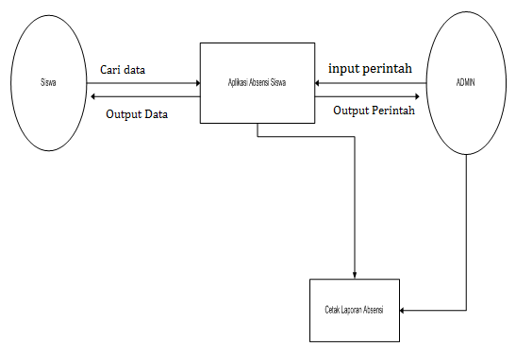
Bab 3
MENU
Diagram Konteks
Diagram Konteks merupakan suatu teknik untuk menggambarkan pemodelan sistem secara global menggunakan notasi–notasi grafis yang menunjukan aliran informasi Dan perubahannya yang diterapkan sebagai perubahan atau perpindahan data dari masukan (input) menjadi keluaran (output).

Slide 15
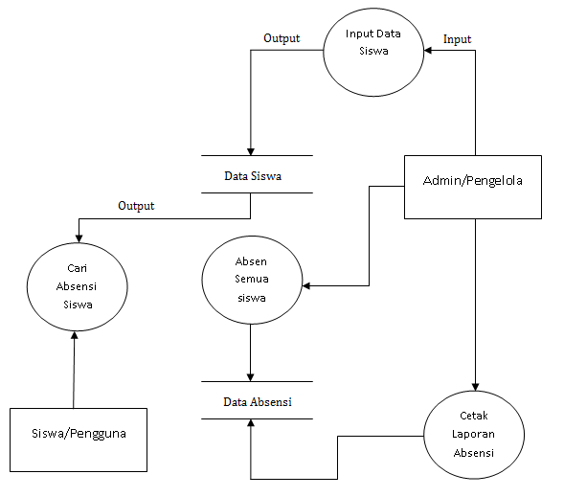
Bab 3
MENU
DFD Level 0
No | Proses | Keterangan
1 | Input Data Siswa | Proses ini mengmasukan data lengkap siswa secra mendetail, Seperti : No Induk,No Absen,No Hp,Nama,Alamat,Kelas,dsb
2 | Cetak Laporan Absensi | Proses ini merupakan proses mencetak laporan absensi siswa yang telah dimasukan oleh admin pada system
3 | Absen Semua Siswa | Proses ini merupakan proses mengabsen seluruh siswa secara sistematis dan disimpan di database absen oleh admin saja
4 | Cari Absensi Siswa | Proses ini merupakan proses dimana hanya siswa yang dapat mengakses dan mencari absennya dengan memasukan no induk

Slide 16
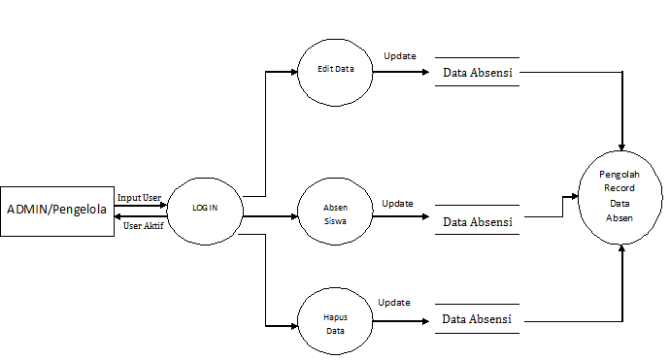
Bab 3
DFD Level 1 Absensi Siswa
No | Proses | Keterangan
1 | LOGIN | Proses ini mengmasukan user dan kata sandi supaya ADMIN dapat mengakses dan mengolah data absensi
2 | Edit data | Proses ini merupakan proses mengedit keterangan siswa seperti : Nama,Kelas,Jenis Kelamin dan Jurusan.
3 | Absen Siswa | Proses ini merupakan proses mengabsen seluruh siswa secara sistematis dan disimpan di database absen oleh admin saja.
4 | Hapus Data | Proses ini merupakan proses Menghapus Field keleluruhan oleh ADMIN saja.

Slide 17
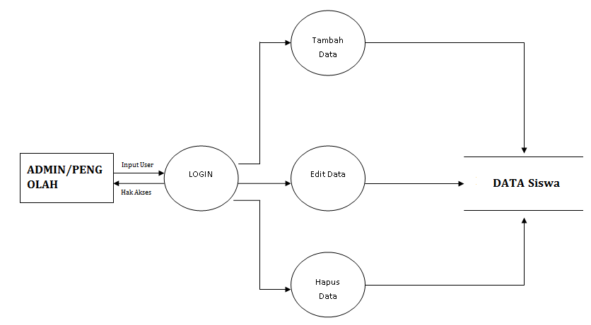
Bab 3
DFD Level 1 Input Data Siswa
No | Proses | Keterangan
1 | LOGIN | Proses ini mengmasukan user dan kata sandi supaya ADMIN dapat mengakses dan mengolah data absensi
2 | Tambah data | Proses ini mengmasukan data lengkap siswa secara mendetail, Seperti : No Induk,No Absen,No Hp,Nama,Alamat,Kelas,dsb
3 | Edit Siswa | Proses ini merupakan proses mengedit keterangan siswa seperti : Nama,Kelas,Jenis Kelamin dan Jurusan.
4 | Hapus Data | Proses ini merupakan proses Menghapus Field keleluruhan oleh ADMIN saja.

Slide 18
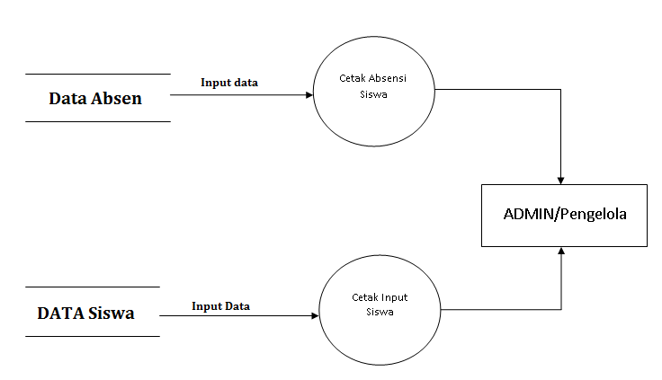
Bab 3
MENU
DFD Level 1 Data Laporan
No | Proses | Keterangan
1 | LOGIN | Proses ini mengmasukan user dan kata sandi supaya ADMIN dapat mengakses dan mengolah data absensi
2 | Tambah data | Proses ini mengmasukan data lengkap siswa secara mendetail, Seperti : No Induk,No Absen,No Hp,Nama,Alamat,Kelas,dsb
3 | Edit Siswa | Proses ini merupakan proses mengedit keterangan siswa seperti : Nama,Kelas,Jenis Kelamin dan Jurusan.
4 | Hapus Data | Proses ini merupakan proses Menghapus Field keleluruhan oleh ADMIN saja.

Slide 19
Bab 3
MENU
Fitur Input Dan Output
Dalam Aplikasi Absensi siswa yang kami buat. mempunyai sistem Input dan Output, adapun Input dan Output Aplikasi ini adalah :
INPUT PROGRAM :
Data Input Siswa
Data Absensi Siswa
Output PROGRAM :
Laporan Absensi Siswa
Data Output Absensi Siswa

Slide 20
Bab 3
MENU
Menu Utama
Menu File yang berisikan Form Login untuk Admin agar bisa masuk ke Pengolahan Aplikasi Absensi siswa, Keluar untuk Admin agar bisa keluar dari Akun Admin dengan otomatis mucul menu Lihat Jumlah Absensi Siswa.
Menu Admin yang berisikan pengolahan data absensi siswa oleh Admin, cuma hanya Adminlah yang bisa mengaksesnya, Didalamnya Seperti Laporan data absensi, Absen Siswa, Input Data Siswa.
Menu Lihat Absensi Siswa yang berisikan perintah menuju form Output Data absensi siswa dan hanya siswa biasa sajalah yang bisa akses form itu. Berguna hanya untuk mengecek dan mencetak hasil dari absensi yang dilakukan admin.

Slide 21
Bab 4
MENU
Kesimpulan
Program Aplikasi Absensi Siswa sangatlah berguna dalam kehidupan bersekolah kita. Selain cepat dan praktis dalam mengabsensi siswa secara sistematis serta akurat, dapat juga mereport/mencetak absensi siswa kapapun dan dimanapun secara cepat dan mudah diingat. Sebelum anda menguasai semua ini mungkin akan susah dan membingungkan.
Tetapi jika anda terus mencoba dan pantang menyarah pasti semua akan menjadi mudah,karena kunci kesuksesan itu ada pada diri anda sendiri . Jika anda sekali merasa kesulitan terus menyerah dan putus asa ,selamnya anda tidak akan pernah mengalami kebrhasilan itu , tapi jika terus mencoba pasti akan ada jalan dan bias mencapai keberhasilan itu .

Slide 22
Bab 4
MENU
Saran
1. Dalam mengerjakan hal sulit haruslah semangat dan ceria.
2. Kalau ada script/code yang tidak sesuai dengan ketentuan vb 6.0 atau terjadi kesalahan dalam scripting code vb 6.0 yang biasanya DEBUG jangan bingung, Cari letak salahnya. Perluh anda ketahui DEBUG adalah suatu pemberitahuan kalau program yang anda buat terjadi kesalahan biasanya diberitahu letak dan apa kesalahan dari program anda buat.
3. Selalu bersabar dalam menghadapi kebuntuan atau masalah.
4. Selalu percaya bahwa apa yang kita kerjakan selalu diberijalan oleh Allah SWT .

Slide 23
Bab 4
MENU
Daftar Pustaka
Sumber : http://www.viscount-blog.com/search/label/Visual%20basic
Sumber : http://www.kampus-online.co.id
Sumber : http://www.eko88.co.cc
Sumber : Makalah Dari Pak rudi (membuat program absensi)
Sumber : http://vbopensource.blogspot.com/search?updated-max=2010-04-07T00%3A00%3A00%2B08%3A00&max-results=5

Slide 24
SELESAI
EXIT
SEKIAN DARI KELOMPOK SAYA KALAU ADA Pertanyaan, Monggo Ditanya Aken ??

